Slide 1
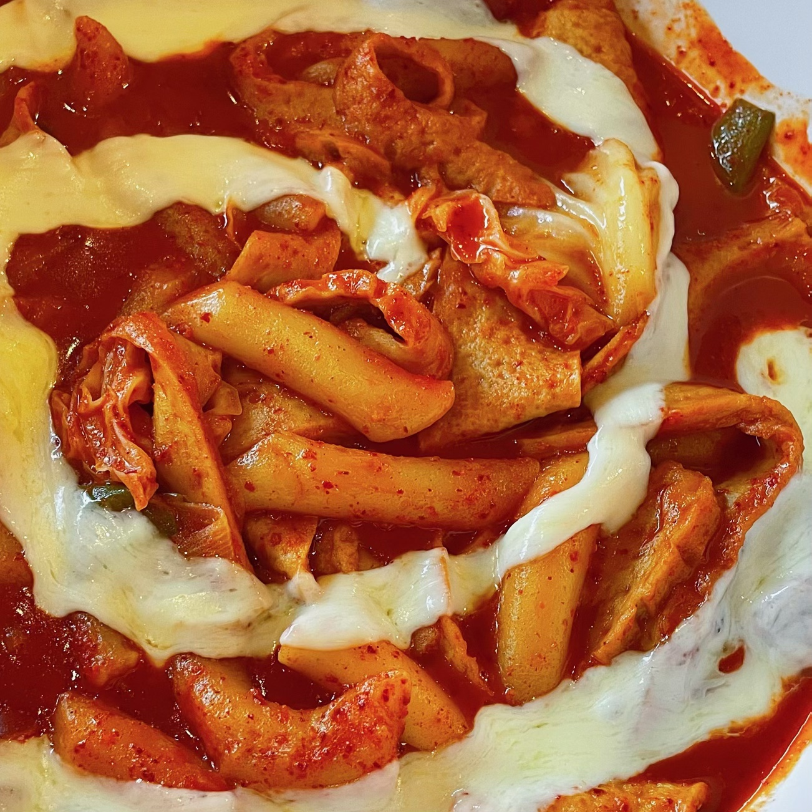
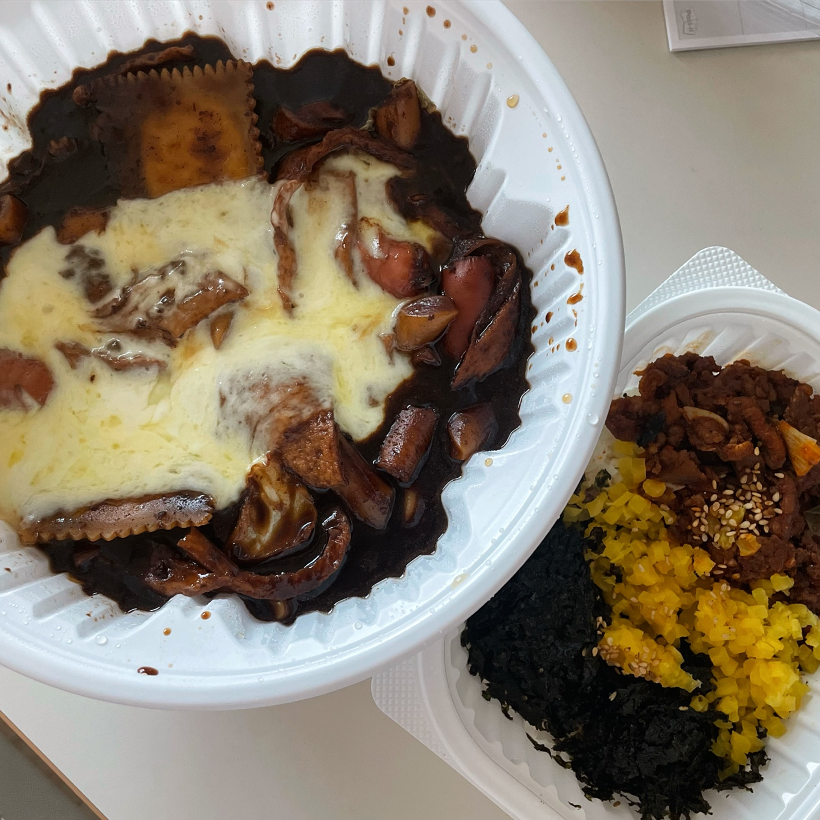
엽기떡볶이와 함께하는 제로웨이스트 캠페인
엽기떡볶이와 함께하는 제로웨이스트 캠페인

Slide 2
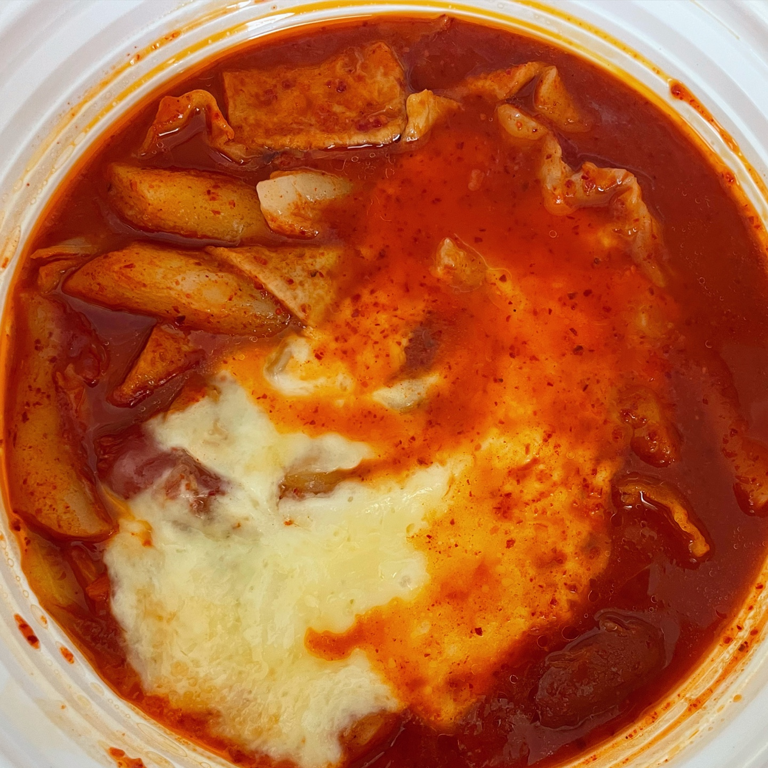
1. 먹을 만큼 시키기
둘이서 먹을 때는 2인 엽떡 주문

Slide 3
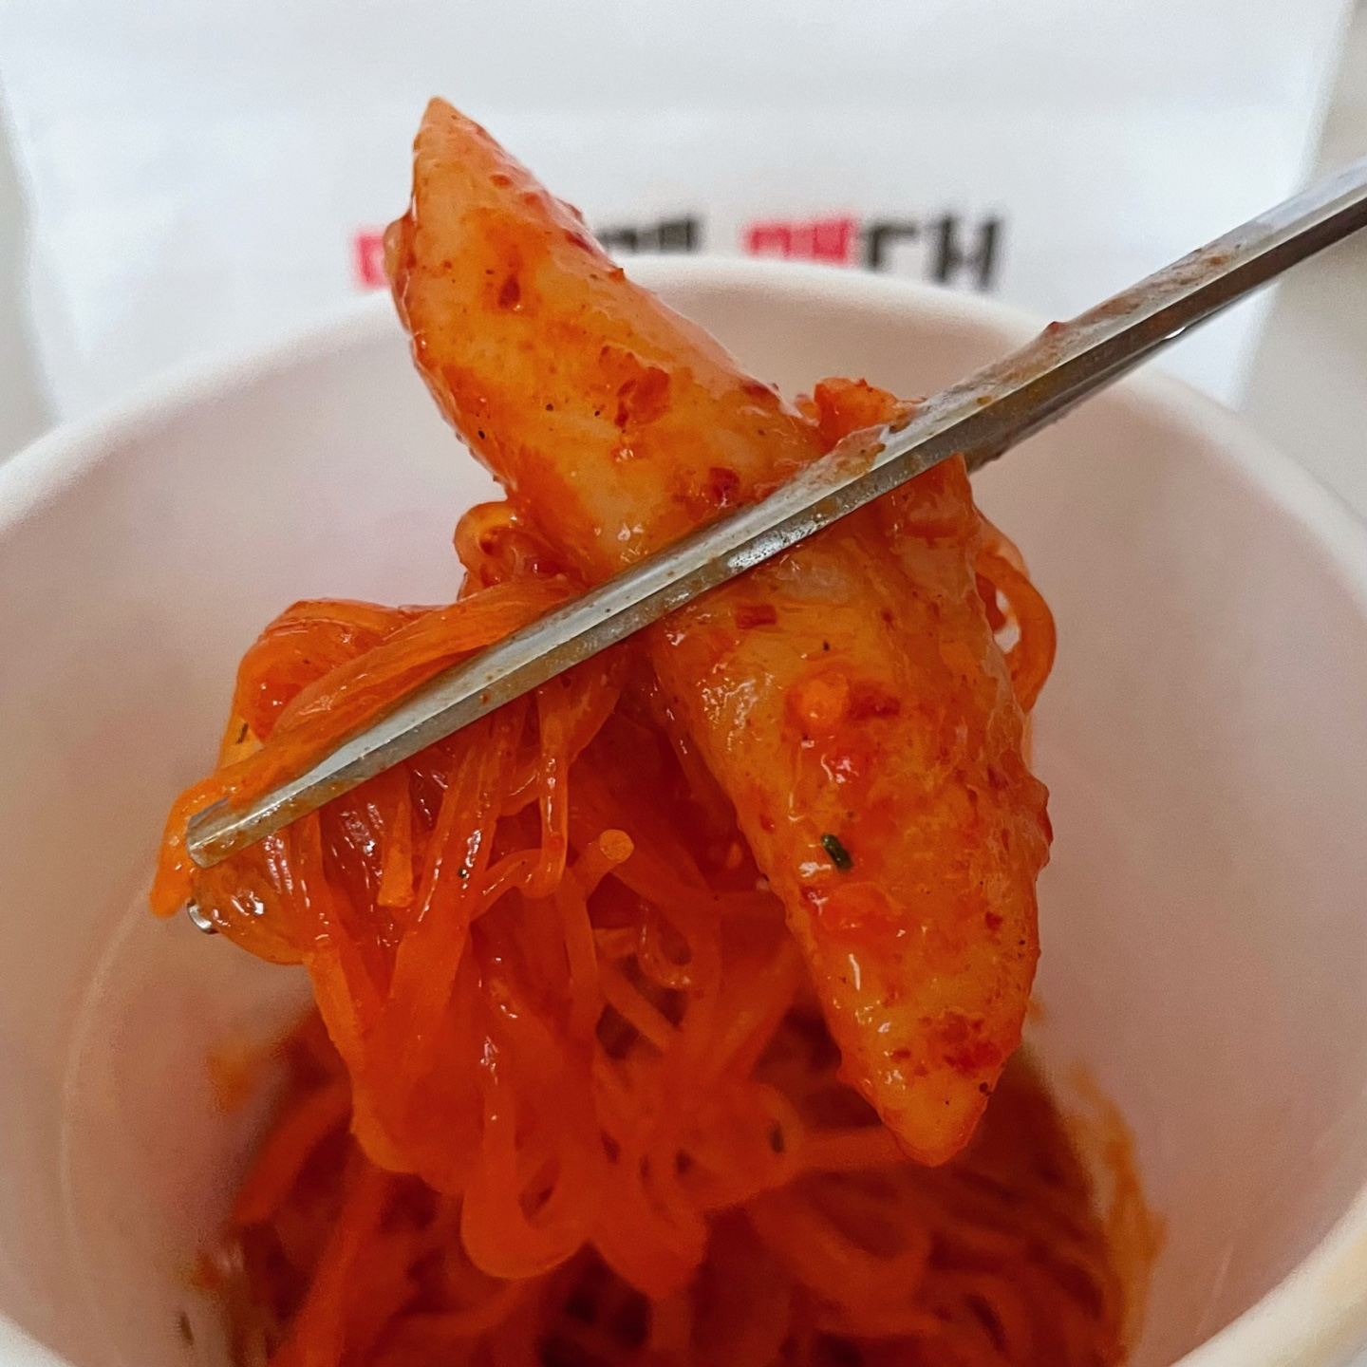
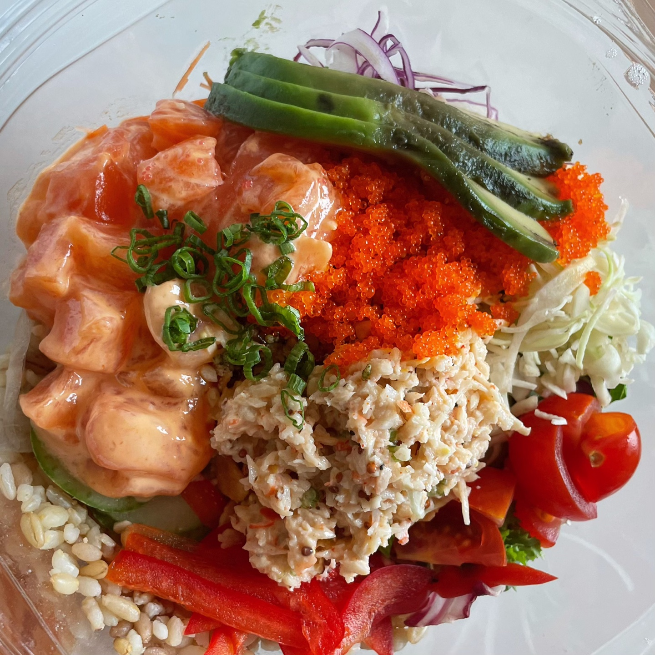
2. 보관 후 다른 음식 곁들여 먹기
락앤락에 넣어놨다가 다른 음식이랑 먹어보자~!
꿀조합 샐러드 & 라면

Slide 4

환경 지키면서 엽떡 즐기기~!
참 쉽죠?ㅎㅎ

